Slide 1
Đại Học Duy Tân Khoa: Điều Dưỡng
Điều Dưỡng Hồi Sức Cấp Cứu
Chăm sóc bệnh nhân sốc tim
GVHD: Nguyễn Phúc Học
SVTH: Phùng Thị Xuân Tý
MSSV: 1920514135

Slide 2
A. Tổng quan bệnh học.
I. Đại cương
1. Định nghĩa:
+ Sốc tim là tình trạng giảm cung lượng tim không đáp ứng được nhu cầu oxy của các tổ chức trong cơ thể.

Slide 3
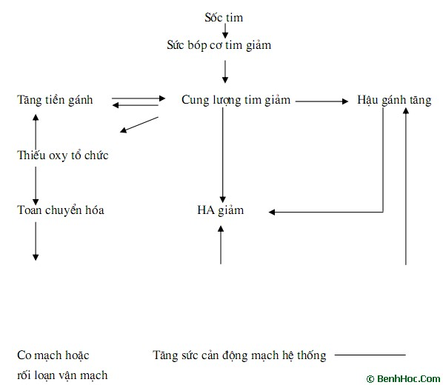
2. Nguyên nhân- cơ chế

Slide 4
3. Triệu chứng
a. Triệu chứng lâm sàng:
+ Huyết áp tụt
+ Da lạnh tái,nổi vân tím trên da,đầu chi tím lạnh.
+ Thiểu niệu hoặc vô niệu
+ Gan to, tĩnh mạch cổ nổi
+ Ý thức bệnh nhân giảm
b. Triệu chứng cận lâm sàng:
* Lactac máu tăng trên 1,5 mmol/l.
* Thăm dò huyết động thấy áp lực tĩnh mạch trung tâm tăng,áp lực mao mạch phổi bít tăng, cung lượng tim giảm...

Slide 5
B.Quy trình điều dưỡng
Nhận Định | Chẩn đoán | Lập kế hoạch | Thực hiện kế hoạch | Lượng giá
- Người bệnh ôm ngực kêu đau | Đau ngực do tổn thương cơ tim thiếu máu | Người bệnh nhanh chóng hết đau ngực | Cho người bệnh nằm nghỉ ngơi ở tư thế nửa ngồi Thực hiện y lệnh Morphin Sulfat, chú ý theo dõi tần số thở vì thước gây ức chế trung tâm hô hấp Thực hiện y lệnh thở oxy để làm giàu oxy cho máu động mạch góp phần làm giảm đau ngực | - Hết đau ngực và cơn đau không tái diễn

Slide 6
Da xanh tái, toát mồ hôi Kiểm tra mạch, huyết áp: mạch đều hay không? Tần số? Có loạn nhịp không | - Thiếu máu hoặc giảm lượng máu cấp cho tổ chức do giảm khả năng co bóp cơ tim | - Người bệnh cải thiện được lượng máu từ tim tới các cơ quan tổ chức | Nghỉ ngơi nhằm giảm tần số tim do đó cải thiện được lưu lượng tim Thực hiện y lệnh thuốc giãn mạch để giảm sức cản ngoại biên như: các thuốc nitrat, thuốc ức chế men chuyển Theo dõi các dấu hiệu của cải thiện lượng máu từ tim tới tổ chức: + Tần số tim trở về bình thường + Hết hoặc không có loạn nhịp + Ha tâm thu tăng đạt mực bình thường + Đỡ mệt nhọc. | - Cải thiện được lượng máu từ tim tới các cơ quan tổ chức.

Slide 7
- Khó thở: nhận định bằng cách đếm tần số thở, nhận định kiểu thở, tiếng ran ẩm ở phổi | - Giảm trao đổi khí do ứ máu ở phổi | - Người bệnh hết khó thở,thở bình thường | Cho người bệnh nằm nghỉ ở tư thế nửa ngồi Cho người bệnh thở oxy theo y lệnh Khi đã hết đau ngực hướng dẫn người bệnh tập thở sâu và thường xuyên thay đổi tư thế để cải thiện thông khí phổi Theo dõi các dấu hiệu của cải thiện hô hấp: Hết rối loạn kiểu thở,hết khó thở,tần số thở dần trở về bình thường,hết ran ẩm ở phổi. | - Người bệnh hết khó thở.

Slide 8
- Thể lực ốm yếu. | - Thiếu máu dẫn tớiddau tức ngực nên làm gì cũng mệt | - Người bệnh tăng dần được hoạt động thể lực mà không bị đau ngực. | Lúc đầu khi đau ngực khuyên người bệnh bất động giảm tiêu thụ oxy cơ tim. Goạt động tăng dần lên: + Cử động tay chân trong khi nằm. + Ngồi dậy trên giường ngày 2-3 lần,mỗi lần 10-20 phút + Tham gia các hoạt động tự chăm sóc mỗi ngày một nhiều dần lên Theo dõi các đáp ứng của người bệnh với các hoạt động đó: + Mạch có tăng nhanh quá không + Có loạn nhịp,khó thở,đau ngực không. | - Tăng dần được hoạt động mà không mệt và đau ngực.

Slide 9
- Tình trạng tinh thần lo lắng, sợ chết. |  | - Người bệnh hết lo lắng. | Giữ cho bệnh phòng thật yên tĩnh để tránh các kích thích đối với người bệnh. Tránh mọi sang chấn tinh thần,tránh mọi căng thẳng cho người bệnh Khuyến khích người bệnh giãi bày những lo lắng trên cơ sở đó giải thích để làm yên lòng họ Thực hiện y lệnh thuôc an thần. | - Bệnh nhân hết lo lắng.

Slide 10
 | - Nguy cơ người bệnh không tôn trọng trình tự chăm sóc do thiếu kiến thức về bệnh | - Người bệnh tôn trọng và tuân theo trình tự chăm sóc | Hướng dân người bệnh cách luyện tập để hồi phục sau NMCT: + Luyện tập sớm ngay khi còn nằm trong bệnh viện và luyện tập kéo dài với mục đích cải thiện tuần hoàn vành + Luyện tập với sự tăng dần về thời gian và mức độ. + Phải tự theo dõi mạch trong khi luyện tập. Hướng dẫn người bệnh thay đổi lối sống cho phù hợp với bệnh: + Kiềm chế trọng lượng, bỏ thuốc lá. + Kiểm soát huyết áp ... | - Bệnh nhân biết tự chăm sóc sau khi ra viện.

